Slide 1
Schulmanager Online
3. Die Krankmeldung

Slide 2
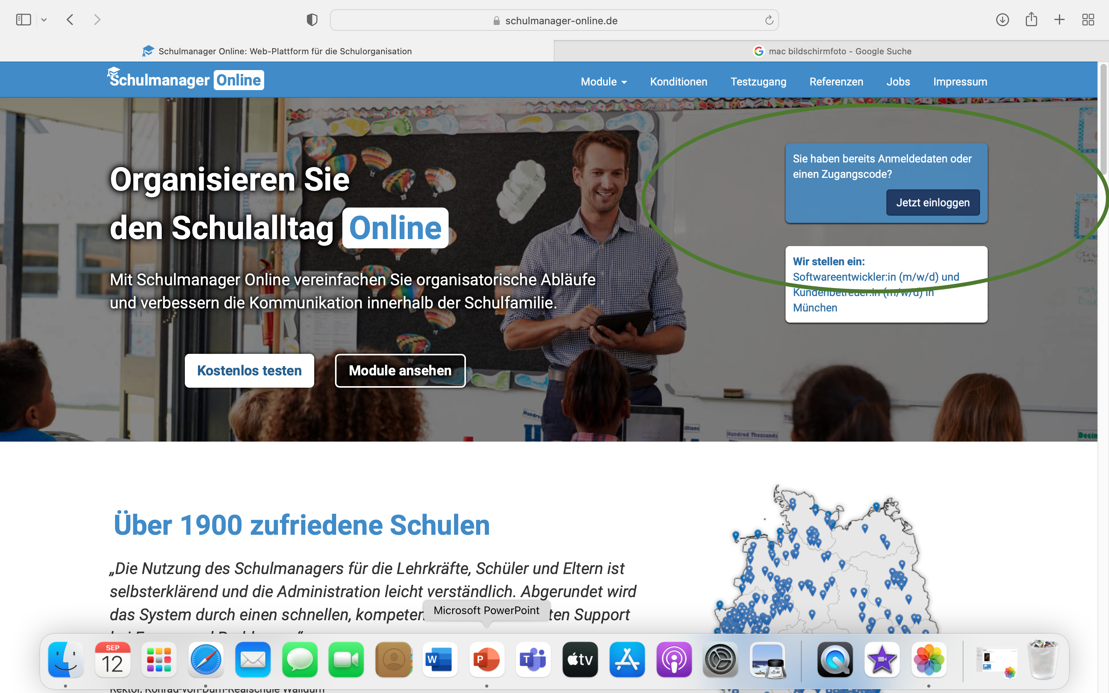
So melde ich mein Kind krank
1. Schritt: Jetzt einloggen

Slide 3
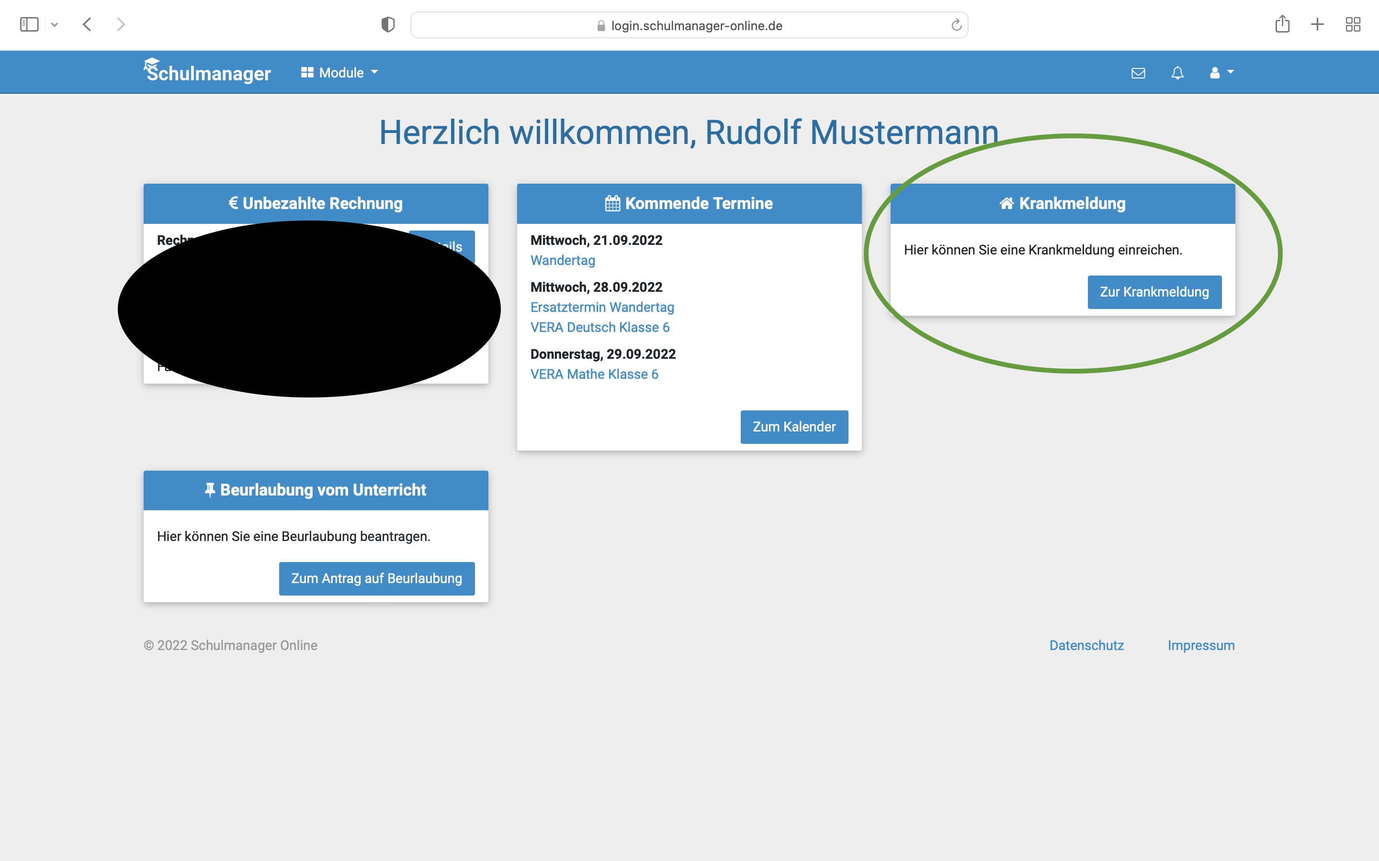
So melde ich mein Kind krank
2. Schritt: Öffnen Sie das Modul “Krankmeldung“

Slide 4
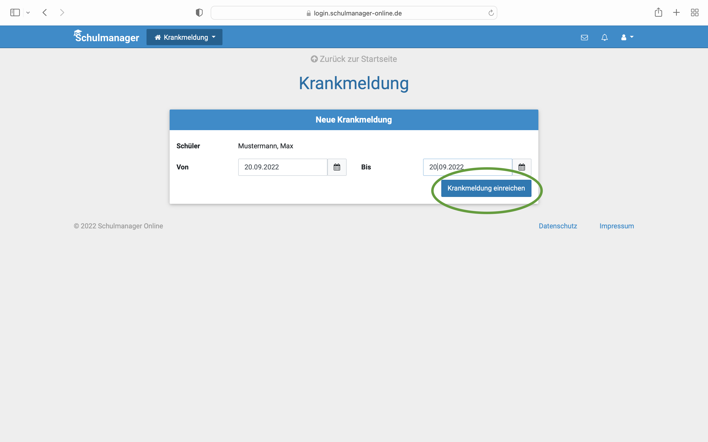
So melde ich mein Kind krank
3. Schritt: Reichen Sie bitte die Krankmeldung für den jeweiligen Zeitraum ein. Falls Sie weitere Kinder im Schulmanager angemeldet haben, wählen Sie bitte das Betreffende aus.

Slide 5
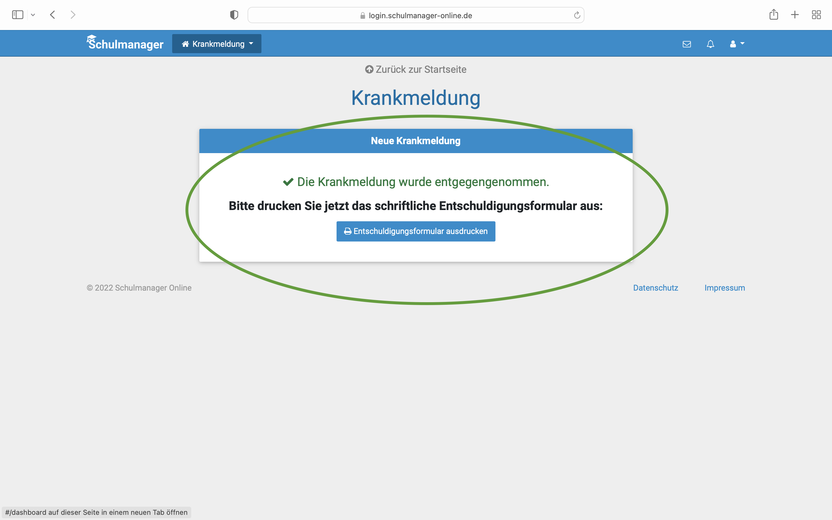
So melde ich mein Kind krank
4. Schritt: Nun ist Ihr Kind krank gemeldet. Sie brauchen uns keine weitere telefonische oder schriftliche Entschuldigung zusenden!
Bedenken Sie: ab dem 6. Werktag besteht Attestpflicht.

Slide 6
Kontakt
Bei Nachfragen oder Problemen dürfen Sie sich gerne bei den
a) Klassenlehrkräften oder auch bei
b) dominik.rist@vsbadhindelang.de melden.
Vielen Dank für Ihre Mithilfe.

